Slide 1

Урок русского языка в 6 классе
Русский язык: 6 класс. Учебник для общеобразовательных учреждений с приложением на электронном носителе. В 2ч. / Т.А. Ладыженская, М. Т. Баранов Л.А. Тростенцова и др.; науч. ред. Н.М. Шанский. - М.: Просвещение, 2014
Автор-составитель:
Ничкова Татьяна Анатольевна,
учитель русского языка и литературы

Slide 2

Двадцать третье ноября
Классная работа
Повторение²
Повторение ²
Повторение²
повторять

Slide 3

Следствие по делу № 66
На уроках мы не только учимся грамотно писать, но и открываем тайны русской грамматики
Повторение

Slide 4
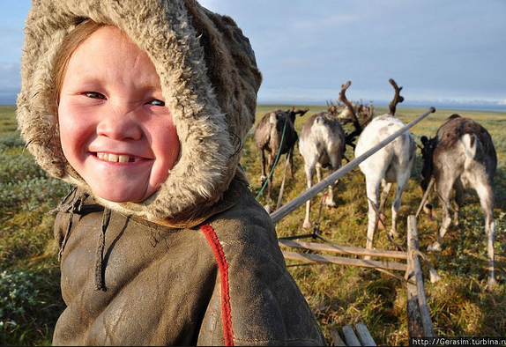
Только ли в художественных произведениях встречаются «говорящие» названия?
Панаевск, Волгоград, Новгород, Новосибирск, Красноярск, Приморский (край)
«История названия улицы нашего села»

Slide 5
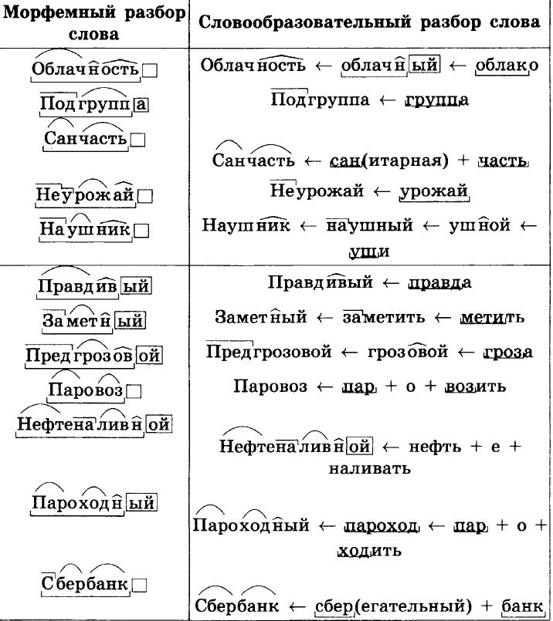
«По следам домашнего задания»
(упр. 228)
?

Slide 6

Дай ответ!
Стр. 126-127
Работа в паре
«Кластер» на материале упр. 233

Slide 7

«Выпиши словечко!»
Опознавательный признак
«Корни с чередующейся гласной»
Предложение №
Ложилась
Запирались
Заря
Разгорались
Зарослях
Блестит
Прикосновением
Отрасль
Собирала, обжигала
Загорались, блистали, озарённые

Slide 8
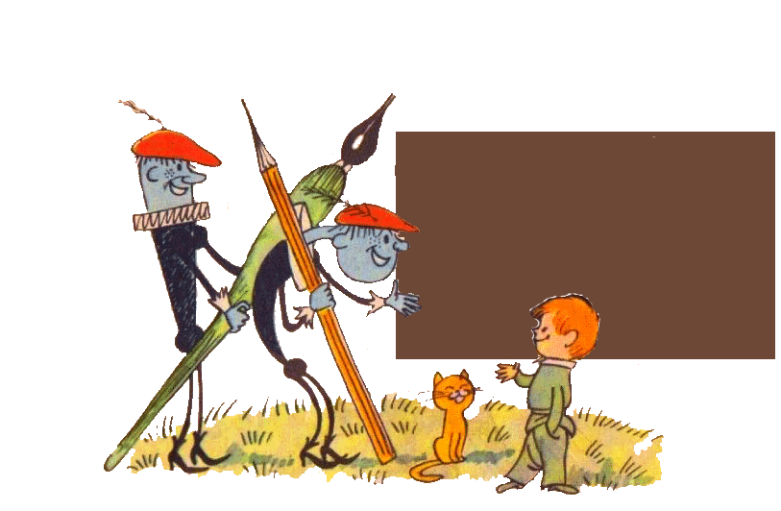

Е или И
«Буквенный диктант»
?
Пр_лечь
Ключ:
И
Е
И
Е
И
Е
Е
И
И
Пр_милый
Пр_сесть
Пр_скверный
Пр_болеть
Пр_хорошенький
Пр_ступник
Пр_открыть
Пр_морский

Slide 9
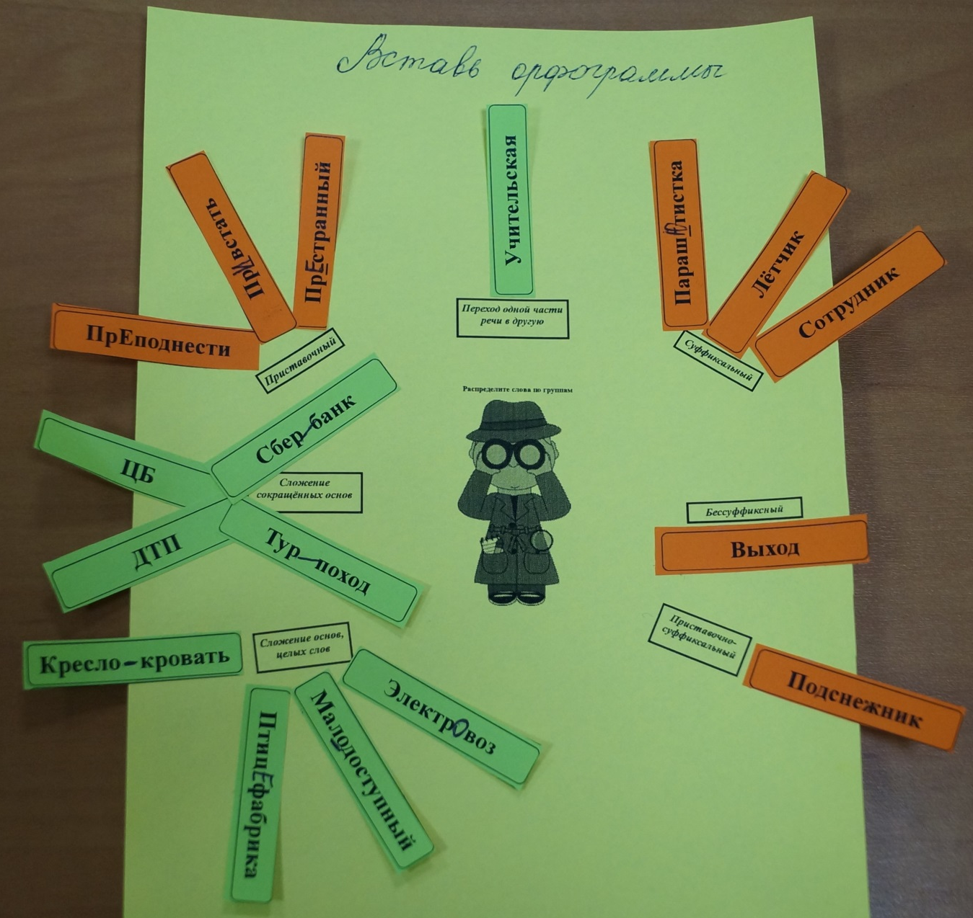
Проверь!
Работа в паре
«Кластер» на материале упр. 233
Способ образования | Примеры
Приставочный | Престранный, преподнести, привстать
Суффиксальный | Лётчик, парашютистка, сотрудник
Приставочно-суффиксальный | Подснежник
Бессуффиксный | Выход
Сложение (основ, целых слов) | Электровоз, малодоступный, кресло-кровать, птицефабрика
Сложение сокращённых основ | Турпоход, Сбербанк, ЦБ, ДТП
Переход одной части речи в другую | Учительская

Slide 10


Физминутка

Slide 11
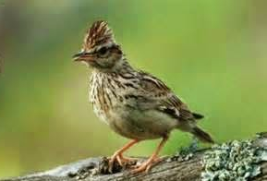
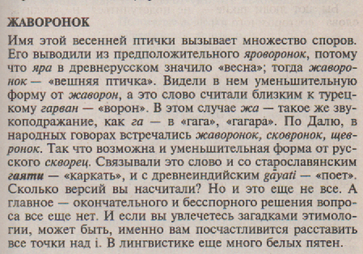

Упр. 237
А правда ли, что «жаворонок» – сложное слово?

Slide 12



Вспомним задачи, которые вы поставили. Выполнены ли они?
РефлЕксия
Выберите фразеологизм, который характеризует вашу работу сегодня на уроке:
- Шевелить мозгами
- Краем уха
- Хлопать ушами
Мне удалось…
Меня удивило…
Мне понравилось…
Я доволен…
Я считаю, что поработал…
Мне было трудно…
«Спроси у соседа!»

Slide 13

Спасибо за работу!
Д/З Упр. 234
Расставить точки над «и»
Внести полную ясность, выяснить все умолчания, не оставить ничего недосказанным, довести до логического конца.
Это выражение родилось в странах Запада, которые имели отличную от нашей азбуку, c другим написанием буквы «и». Там эта буква изображалась в виде вертикальной палочки с точкой над ней. Поставить над этой буквой точку, значит, завершить написание. Во Франции выражение «поставить точки над «и» значило завершить начатое дело, придать ему целостность и законченность.
В нашем обиходе это выражение смогло прижиться, потому что в дореволюционной азбуке было три варианта написания для звука «и». Одна из этих букв была похожа на западную «i» с точкой. Эта буква ставилась в словах перед гласными «Лiон», «химiя», «Илiодор». С оглядкой на современную азбуку, мы понимаем, что сейчас это выражение не прижилось бы – глупо ставить точку над «и», когда там ее никогда не было.

